Slide 1

ANALISIS DEL CLÍMA ORGANIZACIONAL EN DIAGNOSTICAR IPS S.A.S LABORATORIO CLINICO SEDE POPAYÁN
ERICA ADRIANA NAVIA NAVIA
SANDRA PATRICIA ARBELAEZ MELLIZO

Slide 2

Analizar el clíma organizacional en DIAGNOSTICAR IPS S.A.S LABORATORIO CLÍNICO sede Popayán, para contribuir al proceso de humanización.
OBJETIVOS
GENERAL
ESPECIFICOS
Hacer una revisión documental sobre teorías del Clíma Organizacional.
Determinar el estado del Clima Organizacional de DIAGNOSTICAR IPS S.A.S LABORATORIO CLÍNICO.
Proponer un plan de mejora para contribuir al clíma organizacional.

Slide 3
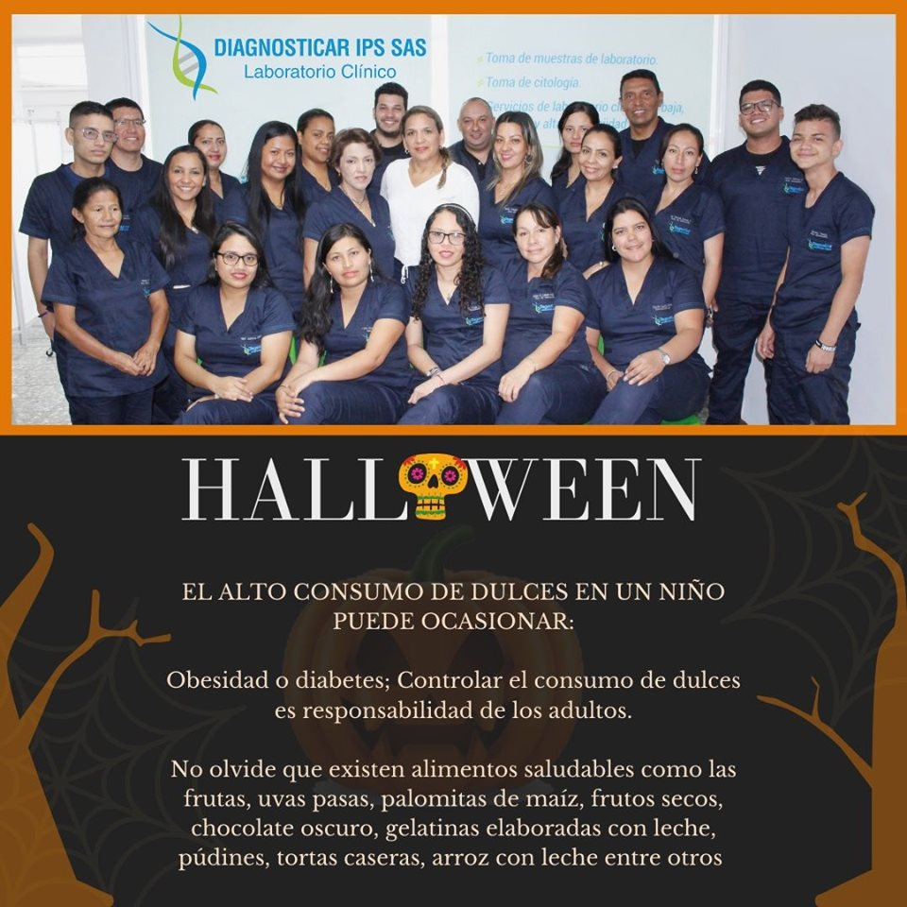
Institución prestadora de servicios de salud de apoyo diagnóstico en el área de laboratorio clínico de baja, mediana y alta complejidad.
DIAGNOSTICAR IPS S.A.S LABORATORIO CLÍNICO

Slide 4
ESTRUCTURA

Slide 5
MISIÓN
PRINCIPIOS CORPORATIVOS
VISIÓN
El laboratorio clínico DIGNOSTICAR IPS S.A.S LABORATORIO CLÍNICO, será un laboratorio líder en Gestión de Calidad; acreditado bajo los estándares de la Norma ISO 9001. Reconocido a nivel regional por su permanente innovación tecnológica, por la excelencia de sus servicios, seguridad del paciente, confiabilidad, oportunidad y confiabilidad en sus resultados.
Brindar servicios de laboratorio clínico de baja, mediana y alta complejidad, que cumplan con altos estándares de calidad; mediante un servicio diferencial buscamos contribuir con el mejoramiento de las condiciones de salud de la comunidad, a través del suministro de ayudas diagnósticas que proporcionen resultados confiables y oportunos para una exitosa identificación y análisis del tratamiento que requiere el paciente.

Slide 6


AUTORES | AÑO | DEFINICION
CHIAVENATO | 1990 | El clima organizacional es el medio interno y la atmósfera de una organización. Factores como la tecnología, las políticas, reglamentos, los estilos de liderazgo, la etapa de la vida del negocio entre otros son influyentes. El clima organizacional puede presentar diferentes características dependiendo de cómo se sientan los miembros dentro de una organización.
TORO FERNANDO | 2001 | El clima organizacional se refiere a las características del medio ambiente de la organización en que se desempeñan los miembros de está. Estás características son percibidas directa o indirectamente por los colaboradores y así se determina el clima organizacional. Los aportes para el desarrollo de este proyecto son la encuesta ECO IV y el modelo de gestión de clima organizacional
MARCO TEORICO

Slide 7
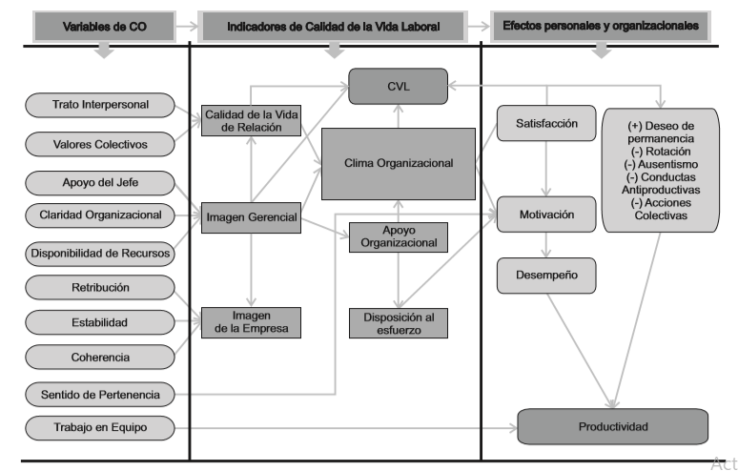
MODELO GESTION CLIMA ORGANIZACIONAL

Slide 8
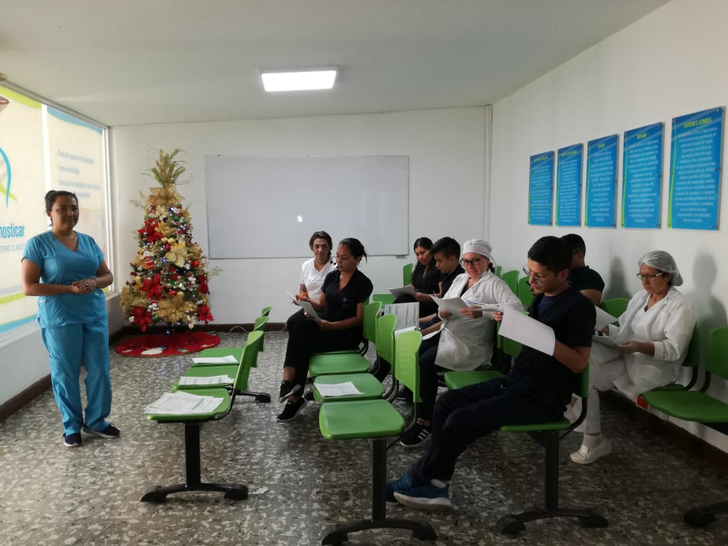
INSTRUMENTOS
CONSTA DE 15 PREGUNTAS LOS CUALES PERMITE RECOGER DATOS CUANTITATIVOS
ENCUESTA SOCIO DEMOGRAFICA
EVALUA QUINCE VARIABLES – MODELO ANALITICO DE LA GESTION DEL CLIMA ORGANIZACIONAL
ENCUESTA CLIMA ORGANIZACIONAL
ENCUESTA BIENESTAR SOCIAL E INSENTIVOS
DIVIDIDO EN BIENESTAR Y SISTEMA DE ESTIMULOS
CONSTA DE CUATRO NIVELES

Slide 9
El estado actual del clima organizacional en DIAGNOSTICAR IPS S.A.S LABORATORIO CLINICO no cuenta con porcentajes óptimos; existen aspectos que se podrían
Los colaboradores de DIAGNOSTICAR IPS S.A.S LABORATORIO CLINICO se encuentran orgullosos de trabajar para esta organización
CONCLUSIONES

Slide 10
RECOMENDACIONES
1
Con el objetivo de aumentar la motivación personal de los empleados, es importante alentar su participación y colaboración, haciendo interesante el trabajo relacionando recompensas con el rendimiento. Creando condiciones favorables para su desempeño.
2
Se recomienda involucrar al personal, en la toma de decisiones mediante la recolección de información, con el fin de concebir planes de acción en el que ambas partes se encuentren identificadas.
3
Se sugiere incluir en el plan de capacitación, una temática que ayude a desarrollar e incrementar las habilidades socio-culturales de cada uno de los empleados con el objetivo de mejorar su calidad de vida.

Slide 11


